Slide 1
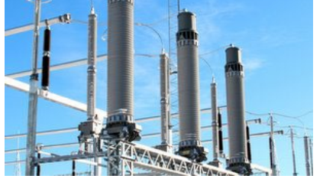
Naponski transformatori
Visokonaponska razvodna postrojenja – E3a

Slide 2
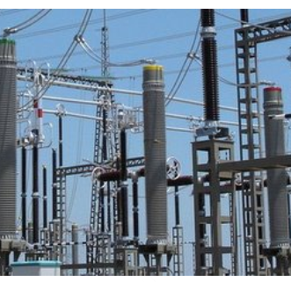
Naponski mjerni transformatori su uređaji koji transformišu primarne visoke napone elemenata EES-a na vrijednosti napona iste frekvencije, koje odgovaraju naznačenim naponima mjernih i zaštitnih uređaja (niski napon 100 V) i te uređaje pouzdano odvajaju od primarnih napona radi bezbjednosti osoblja.
Ugrađuju se u VNRP radi mjerenja, zaštite, upravljanja, signalizacije, sinhronizacija i sl.
I naponski mjerni transformatori se sastoje od primarnog i sekundarnog namotaja i gvozdenog jezgra (magnetnog kola) od limova. Primarni namotaj vezuje se paralelno sa mrežom.
Mjerni i zaštitni uređaji na sekundarnoj strani takođe se vezuju paralelno sa sekundarnim namotajem. Po ponašanju i načinu izgradnje i vezivanja na mrežu, ne razlikuju se od energetskih transformatora.
Da bi greška u mjerenju bila manja, ovi transformatori su malo opterećeni.

Slide 3
Karakteristične veličine naponskog mjernog TR
naznačeni primarni napon U1n
naznačeni sekundarni napon U2n (uobičajeno 100 V, a ponekad i 200 V)
naznačeni odnos transformacije mn = U1n / U2n
naponska greška gn u % (procentualna razlika između svedenog sekundarnog napona i primarnog napona)
fazna greška δn (definisana uglom između fazora primarnog i sekundarnog napona)
klasa tačnosti (standardne klase tačnosti NT za merenje su 0,1; 0,2; 0,5; 1 i 3)
naznačeno opterećenje Zn
naznačena snaga Sn (snaga kojom se NT može trajno opteretiti uz definisanu klasu tačnosti)
naznačeni faktor napona
namjena NT

Slide 4
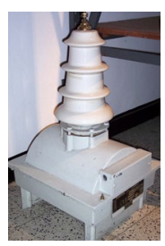
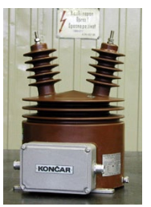
Naponski transformatori nalaze se u paralelnoj vezi, tako da nijesu izloženi nikakvom dejstvu struja i sila u slučaju kratkog spoja, pa nije potrebno voditi računa o njihovom naprezanju. Izrađuju se kao jednofazni i trofazni. Više se koriste jednofazni, jer su pogodniji za više napone.
Prema načinu transformacije napona razlikuju se: induktivni i kapacitivni NT; prema korišćenom izolacionam sredstvu: epoksidni, malouljni i sa gasom SF6; prema namjeni: NT za zaštitu i NT za mjerenje.
Za radne napone do 110 kV koriste se induktivni naponski transformatori sa gvozdenim jezgrom, na kome se nalaze primarni namotaj i jedan ili više sekundarnih namotaja.
Radi ekonomičnosti, za više radne napone obično se koriste kapacitivni naponski transformatori, izvedeni kao kombinacija kapacitivnog djelila napona i induktivnog naponskog transformatora.
Prema uzemljenju primarnih namotaja razlikuju se dva osnovna tipa naponskih transformatora: jednopolno izolovani i dvopolno izolovani.
Jednopolno izolovani NT ima jedan visokonaponski priključak, dok je drugi kraj primarnog namotaja spojen sa sudom naponskog transformatora (direktno uzemljen).
Kod dvopolno izolovanih NT svi djelovi primarnog namotaja (uključujući i priključke) izolovani su od zemlje na nivo koji odgovara njegovom naznačenom stepenu izolacije, tj. on ima dva visokonaponska priključka (izolovana od suda transformatora).

Slide 5
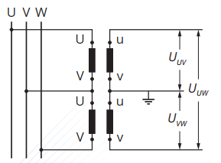
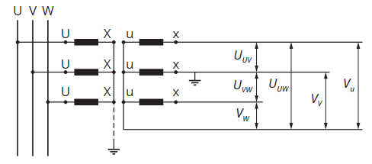
Šeme jednopolno i dvopolno izolovanih transformatora
I jednopolno i dvopolno izolovani NT mogu se koristiti za mjerenje u trofaznim sistemima, sami ili u sprezi sa drugim NT.
U zavisnosti od toga šta se mjeri, u praksi se koriste različite sprege NT.
Za napone do 35 kV koriste se jednopolno ili dvopolno izolovani suvi NT.
Malouljni NT (uljni NT se danas koriste veoma rijetko) koriste se za sve napone.
Za visoke napone (110 kV i više) koriste se NT sa gasom SF6, dok se za unutrašnju montažu upotrebljavaju i NT sa izolacijom od vještačkih smola.

